Slide 1
PM2.5の現状と これからについて
山口大輝・瀬沢玲二・堀口心太郎・吉村誠也

Slide 2
目次
・本研究の目的
→PM2.5とは何か、何故発生するのか、人体に及ぼす影響
他国に与える影響、中国政府の対応策を研究する。
・第1章 PM2.5問題の発生原因とPM2.5の健康被害
・第2章 日本でのPM2.5発生状況と対策
・第3章 中国のPM2.5問題と日本への影響
・第4章 PM2.5に関する市民意識調査（アンケート）
要約と今後の課題

Slide 3
本研究の目的
この研究の背景
近年よく耳にする環境問題として、中国における微小粒子状物質ＰＭ2.5による大規模かつ深刻な大気汚染が発生したことを契機に、日本への越境大気汚染が大きく報道され、社会的な話題となっているから。
・目的
ＰＭ2.5 をめぐる問題について、ＰＭ2.5 の定義や歴史的経緯を紹介した上で、
日本や中国におけるＰＭ2.5による大気汚染の現状、今後の課題について述べていく。
・研究方法
Webのホームページを参考にする
本で調べる

Slide 4
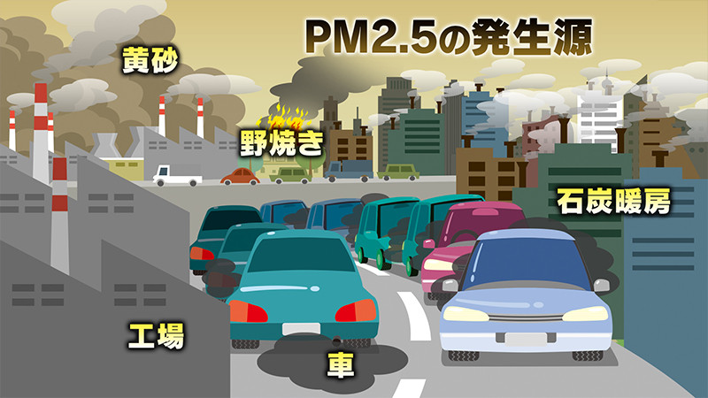
第１章 PM2.5問題の発生原因
Notes:
PM２．５の発生メカニズム
PM2.5は日本でも頻繁に排出されています。 例えば、工場の排気やディーゼル車の粉塵にも含まれています。
もっといえば自然発生でもPM2.5は発生しています。 火山灰の中にも多く含まれているので、2013年にも桜島が噴火した時には
中部地方のや関東近辺でも桜島の噴火によるからのPM2.5が観測されています。
微小粒子状物質（ＰＭ２．５）は粒子の大きさが非常に小さいことから、肺の奥まで入りやすく、ぜん息や気管支炎などの呼吸器系の疾患、肺ガンのリスクの上昇や、循環器系への影響を引き起こすおそれがあるとされています。そのため、小さなお子さんや高齢の方、呼吸器系・循環器系の疾患のある方は、１日のＰＭ２．５濃度が高くなると予想される場合には特に注意が必要です。
また、近年では大陸からの大気汚染物質が日本に影響を与えることが懸念されています

Slide 5
1-2 PM2.5が人間の体に及ぼす健康被害
鼻水や目のかゆみなどのアレルギー
目や鼻の粘膜にPM2.5に含まれるディーゼル粒子などの有害物質が付着し、炎症が起きます。さらに、花粉などのアレルゲン物質も入り込むと、その症状は悪化する可能性も。
気管支炎やぜんそくなどの呼吸系疾患
PM2.5は肺や気管支に付着しやすく、四日市ぜんそくなどの公害病と同じくディーゼル粒子を含むため炎症をおこし、気道が狭窄することで気管支炎やぜんそくの悪化につながってしまいます。途絶える
Notes:
「PM2.5」が人間のからだに及ぼす健康被害には以下のものがあります。

Slide 6
1-2 PM2.5が人間の体に及ぼす健康被害２
心筋梗塞などの心疾患
肺胞に入り込んだPM2.5が血流に乗り、他の臓器に到達してしまう可能性も。
PM2.5に含まれる有害物質には血の凝固を促す働きがあり、心筋梗塞などの心疾患の発症も危惧されています。
皮膚疾患
PM2.5は粒子が細かいため、しっかり洗い流さないと皮膚に沈着してしまい、
毛穴に炎症を起こしてしまいます。そのため、じんましんや肌荒れの原因になります。

Slide 7
１−３ PM2.5が人間の体に及ぼす健康被害３
肺がん
PM2.5の主成分の1つである硫酸塩などが化学反応を起こし、アスベストと同じ最高レベルの発がん性物質に変化。
それを吸い込むと、肺が炎症を起こし、肺がん発症のリスクが高まってしまいます。

Slide 8
第2章 日本でのPM2.5発生状況と対策
現在、大気汚染防止法に基づき、地方自治体によって全国700カ所以上でPM2.5の常時監視が実施されています。
PM2.5を始めとする大気汚染物質濃度の現在の状況については、環境省（大気汚染物質広域監視システム【そらまめ君】）や多くの都道府県等のホームページで速報値が公表されています。
常時監視結果については、各自治体がデータ確定作業を行った上で、測定された翌年度に一括して国へ報告されています。

Slide 9
日本でのPM2.5発生状況

Slide 10
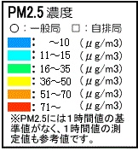
東海地方のPM２.５情報
２０１７年１２月２日午後２３時頃

Slide 11
第2章 日本でのPM2.5の対応策
花粉よりも小さな微粒子の吸引を防ぐためには、素材や着用方法などによっては完全には防御できない。
確実に防ぐには、対応したマスクを選ぶことが大事
現在、流通しているマスクの中では、N99またはN95と呼ばれる規格のものがこれにふさわしい。
0.1～0.3μmの微粒子を99%以上、95%以上遮断する性能を持ち、選ぶ際にはこの規格を目安

Slide 12
モースダブルプロテクション
(エースインターナショナルジャパン)
最高峰のN99に対応したマスク。4層構造の医療用マスクで、2層目と3層目に米国で開発されたN99対応の特殊フィルターを採用し、静電気で微粒子を誘引する加工が施されている。レギュラーサイズとミディアムサイズ(婦人用)、スモールサイズ(子供用)の3種類を展開。

Slide 13
三次元高密着マスク(コーワ)
N95規格に相当するフィルターにより、0.1μm以上の微粒子を99%カット。左右上下にプロテクターを配備し、顔への密着度を高め、隙間からの侵入を防ぐ。ふつうサイズから小さめの女性用、子供用サイズの3種類が揃う。

Slide 14
第3章 中国のPM２.５問題
中国ではこれまで硫黄酸化物(SOx)などの大気汚染対策に取り組んできた経緯もあり、 地域によっては 2000年から2010 年頃にかけて PM2.5 濃度が低下したとみられる。
米国の研究チームが、NASA の人工衛星データを用いて 2001〜2003 年頃から 2008〜2010 年頃ま での PM2.5 濃度の変化を分析し、北京市や北部のいくつかの省では濃度が低下したことを 示している。北京市も、市内の PM2.5 濃度が2000 年の 100〜110μg/m3 から 2010 年の 70 ~80μg/m3 までの低下したと発表している。

Slide 15
３−１ 中国のPM２.５問題
北京大学の研究
2013年のPM2.5 汚染により、北京など中国 31 都市の死亡者数は、WHO大気質基準(10μg/m3)を満たした場合と比較して 25.7 万人増加したと推計されている。
中国医師協会が北京など 20 都市 68 万人を調査
住民の77%がのどの炎症や気管の疾患などの異常を、43%が動悸やめまいなど心臓・血液系の疾患を 訴えており、その主な原因は PM2.5 とみられるという。

Slide 16
中国のPM2.5濃度(中国政府発表、2013年)
地域 | 年平均値 | 備考
全国74都市 | 72μg/m3 | 範囲は 26~160μg/m3
京津冀 13 都市(北京市、天津市、河北省) | 106μg/m3 | 北京市は 89μg/m3
長江デルタ 25 都市(上海市、江蘇省南部、浙江省北部) | 67μg/m3 | 上海市は 62μg/m3
珠江デルタ 9 都市(広州市、深圳市、珠海市等) | 47μg/m3 | 広州市は 53μg/m3
Notes:
近年は、より詳細な測定結果が得られるようになった。2013 年には、中国 74 都市で PM2.5 濃度の測定が始まり、中国政府が測定結果を公表している。74 都市の年平均値は 26~ 160μg/m3(平均 72μg/m3)であり、京津冀地域(106μg/m3)や北京市(89μg/m3)の濃度が 高い(表 3)。他方、北京の米国大使館が測定している 1 時間ごとのデータによれば、2009 ~2014 年の年平均値は 90~105μg/m3 程度で推移しているものの、各年とも最高値は 500μg/m3 を超え、気象条件等によっては非常に高濃度の汚染状態になることが明らかにな っている(表 4)。北京市における PM2.5 の主な汚染源(2012~2013 年度)は、自動車(31.1%)、 石炭燃焼(22.4%)、工業生産(18.1%)であり、これら合計で全体の約 7 割を占めている。 北京大学の研究によれば、2013 年の PM2.5 汚染により、北京など中国 31 都市の死亡者 数は、WHO 大気質基準(10μg/m3)を満たした場合と比較して 25.7 万人増加したと推計さ れています。

Slide 17
第4章 PM2.5に関する市民意識調査（アンケート）
11月21日（火）
場所 名城大学
対象者 学生
11月28日（火）
場所 名古屋駅
対象者 会社員

Slide 18
4−1 PM2.5に関する市民意識調査（アンケート）
PM2.5に関するアンケート
微小粒子状物質（PM2.5）は、どのようにして発生するかわかりますか。
どのような健康影響があるか。
どの程度の濃度になると健康影響が生じるか。
中国の大気汚染による日本への影響は、どの程度か

Slide 19
4−2 PM2.5に関する市民意識調査（アンケート）
季節によってPM2.5 濃度は変動すると思いますか。
マスクの着用は有効か
農産物の安全性に影響はないか。
現在の濃度に関する情報は、どうすれば入手できるか。

Slide 20
今後の課題
PM2.5 については、環境基準の達成率が低く、
健康影響や生成メカニズムなど未解明な部分が多い
国内観測網の強化や成分分析の実施、健康影響に関する疫学的な知見の集積を進め、国内の排出削減対策につなげる
まず国内対策を積極的に推進することが求められる

Slide 21
併せて国際的な取組も重要となる
OECD(経済協力開発機構)の 「環境アウトルック 2050」によると、
粒子状物質(PM)による世界全体の早期死亡者数 は
2030 年に 2010 年比の 1.6 倍、2050 年に 2010 年比の 2.5 倍に増加し、
年間 360 万人に 達するという予測が出されている。

Slide 22
特に今後、途上国では都市化やモータリゼーションが進展することが
見込まれることから、早期に有効な対策を打ち出す必要がある。
その際日本は、過去に多くの公害問題を克服してきたことをいかし、
その高い環境技術を積極的に供与
各国と連携した国際的な取組を一層強化していくことが求められる。

